Slide 1


Курсовая работа по web-программированию на django
Бакиева Виктория
Алматы, Июнь 2024 г.
01

Slide 2



Краткое описание проекта:
Форум для публикаций с возможностью взаимодействия пользователей. Проект позволяет обмениваться знаниями и опытом в различных областях, создавая активное сообщество и улучшая коммуникацию среди пользователей.
Цель проекта:
Создание функционального и удобного веб-форума на основе Django.
02

Slide 3


Используемые технологии и инструменты:
Интерфейс пользователя:
HTML5, CSS3, JS, Bootstrap, CkEditor
Серверная часть:
Django для взаимодействия с БД и реализации бизнес-логики
База данных:
PostgreSQL
Публикация сайта:
Docker Compose, Nginx
03

Slide 4

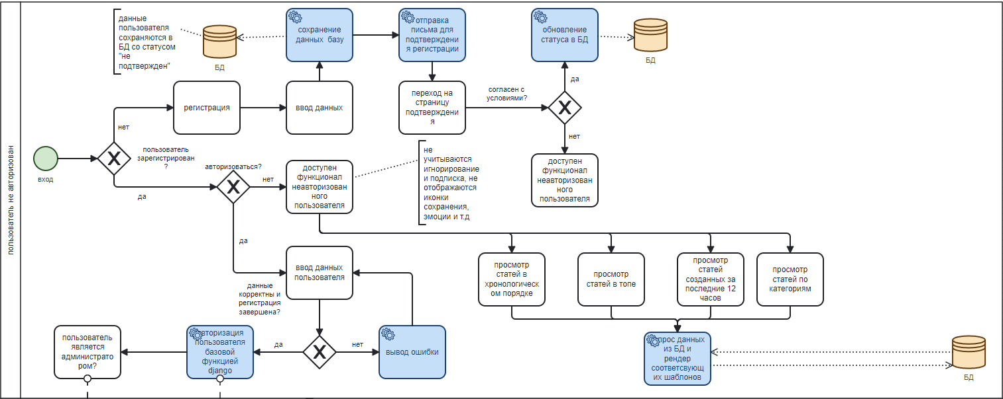
BPMN-модель проекта: для неавторизованных пользователей
04

Slide 5
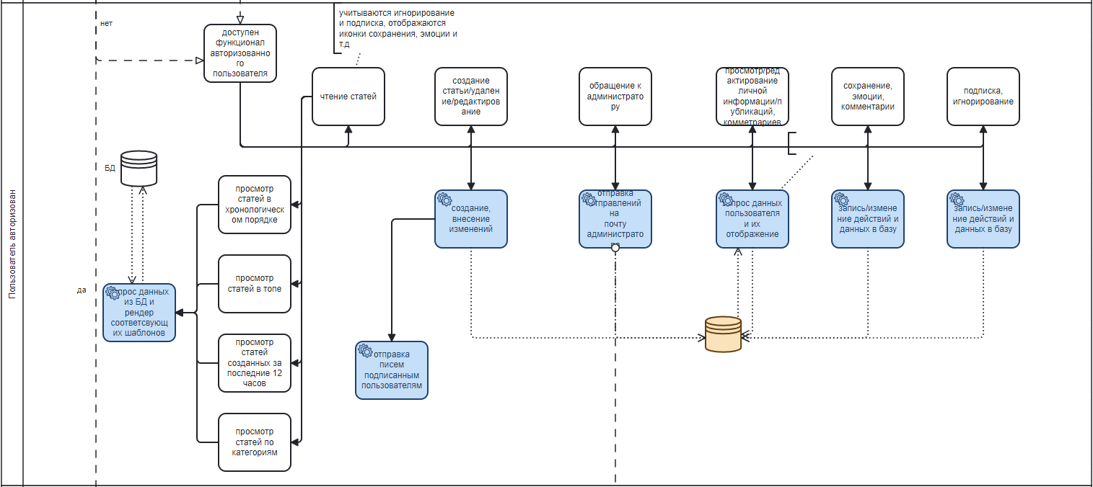
BPMN-модель проекта: для авторизованных пользователей (не администратора)
05

Slide 6
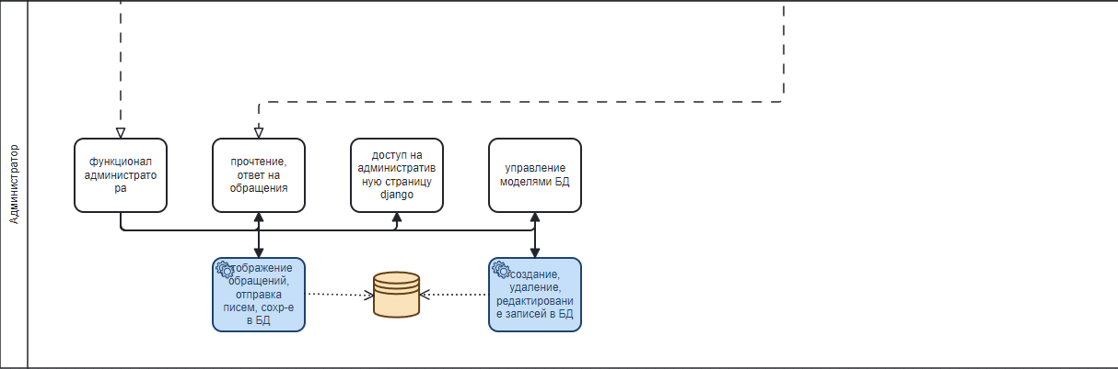

BPMN-модель проекта: для администратора
06

Slide 7

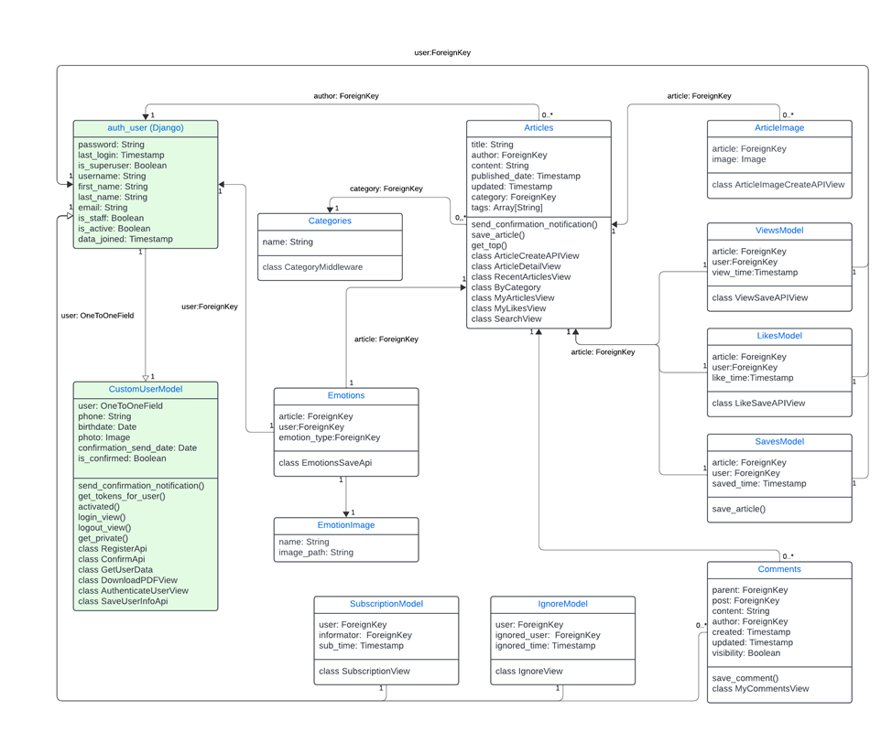
Структура базы данных
07

Slide 8
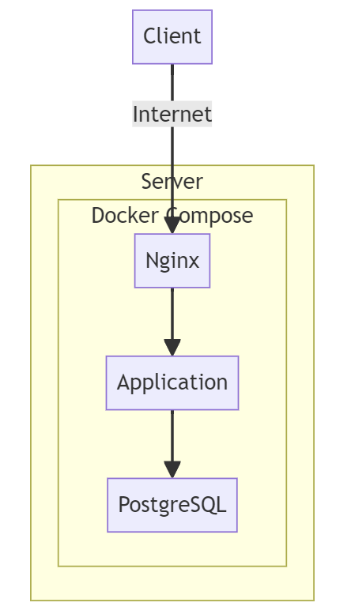


Deployment диаграмма:
08

Slide 9


Преимущества проекта:
-Высокая Производительность
-Безопасность
-Масштабируемость
-Простота Развертывания и Управления
-Эффективное Управление Контентом
-Удобный Пользовательский Интерфейс
-Интерактивные Уведомления
-Надежное Хранение Данных
09

Slide 10


Веб-сайт:
Здесь будет ссылка)
10

